Slide 1
Kynning á kjarasamningi Félags háskólakennara 2019-2023 fyrir starfsfólk í stjórnsýslu
Miðvikudaginn 8. janúar 2020

Slide 2
Gildistími og hækkanir
Gildistími samnings er 1. apríl 2019 til 31. mars 2023.
Launatafla hækkar um 17.000 frá og með 1. apríl 2019 en greiðsla upp á 105.000 kr sl. ágúst kemur til frádráttar. (verður gert upp 1. febrúar ef samningar verða samþykktir).
Launatafla hækkar um 18.000 kr. frá og með 1. apríl 2020.
Launatafla hækkar um 15.750 kr. frá og með 1. janúar 2021.
Launatafla hækkar um 17.250 kr. frá og með 1. janúar 2022.

Slide 3
Greining á launahækkunum
Í raun er um meiri hækkun að ræða þar sem krónutalan er sett á núllta flokk en prósentuhækkanir halda sér í launaþrepum til hægri (stjórnsýslufólki er raðað í þrep 5 og 6 skv. SKREF-i)
Launahækkanir á tímabilinu:
Spönn prósentuhækkana: 12,5% til 17,5%, mest í lægstu flokkunum
Meðaltal: 13,3%
Spönn krónutöluhækkunar: 74.800 kr. til 102.517 kr.
Meðaltal krónutöluhækkunar: 80.500 kr. (í stað 68.000 kr.)

Slide 5
Um stofnanasamninginn
Viðbætur um SKREF-ið í stofnanasamningi
Í kjölfar undirritunar samnings þessa verður unnið að því að gera stig skv. SKREFi aðgengilegri fyrir félagsmenn sem taka laun samkvæmt starfsmatskerfinu. Þeirri vinnu skal lokið fyrir árslok 2020.
Stefnt er að endurskoðun starfsmatskerfisins á samningstímanum.

Slide 6
3. Grein - Önnur laun er starfinu fylgja
Auk mánaðarlauna er heimilt að greiða önnur laun er starfinu fylgja með mánaðarlegri greiðslu. Önnur laun geta verið vegna reglubundinnar yfirvinnu og starfstengds álags sem ekki verður mælt í tíma. Önnur laun koma í stað yfirvinnukaups skv. grein 1.5.

Slide 7
4. Grein - Viðbótarlaun
Heimilt er að greiða viðbótarlaun umfram reglubundin mánaðarlaun. Vegna sérstaks tímabundins álags eða verkefna sem eru verulega umfram reglubundnar starfsskyldur.

Slide 8
Persónuuppbót og orlofsfé
Persónuuppbót/Desemberuppbót á samningstímanum
2019: 92.000 kr.
2020: 94.000 kr.
2021: 96.000 kr.
2022: 98.000 kr.
Orlofsuppbót á samningstímanum:
2019: 50.000 kr.
2020: 51.000 kr.
2021: 52.000 kr.
2022: 53.000 kr.

Slide 9
Stytting vinnuvikunnar
Greinar 6 og 7, bókun 5 og fylgiskjal 1
Heimild til styttingu vinnuvikunnar niður í allt að 36 vinnustundir á viku en náist ekki samkomulag styttist vinnutími um 13 mínútur á dag
Fyrirkomulag verður útfært á hverri stofnun með samkomulagi stofnunar og starfsmanna (borin undir atkvæði).
Forstöðumaður (rektor) skal eiga frumkvæði að undirbúningi breytinganna eigi síðar en 1. apríl 2020 og á vinnunni að vera lokið 1. október 2020 og komi til framkvæmda frá 1. janúar 2021.

Slide 10
Stytting vinnuvikunnar
Fjórir möguleikar á breyttu skipulagi vinnutíma sérstaklega teknir fram:
A. Dagleg stytting. Stytting á virkum vinnutíma sem nemur 13 mínútum á dag. (65 mínútur/5 dagar). 35 mínútur í matartíma á dag. Vinnutími 8-15:47. Virkur vinnutími á viku samtals 36 stundir.
B. Vikuleg stytting. Samanlögð stytting á virkum vinnutíma sem nemur 65 mínútum á viku. (65 mínútur/1 dagur). 35 mínútur í matartíma á dag. Vínnutími mánudaga til fimmtudaga kl. 8-16. Vinnutími á föstudögum kl. 8-14:55.
C. Stytting útfærð nánar á stofnun. Samanlögð stytting á virkum vinnutíma sem nemur 65 mínútum á viku (nánar útfært á stofnun). 0-35 mínútur í matartíma á dag. (Allt að 2.55 á viku til útfærslu á stofnun). Vinnutími mánudaga til föstudaga nánar útfærður á stofnun. Vikuleg viðverustytting allt að (1.05+2.55)= 4.
D. Stytting tekin út í heilum eða hálfum dögum. Mögulegt er að safna upp umsamdri vinnutímastyttingu til úttektar í heilum eða hálfum dögum með reglubundnum og skipulögðum hætti á þeim tímabilum sem henta rekstri stofnunarinnar. Framangreint er ekki til að lengja sumarorlof. Sem dæmi jafngilda 65 mínútur á viku um það bil 7 dögum á ári.

Slide 11
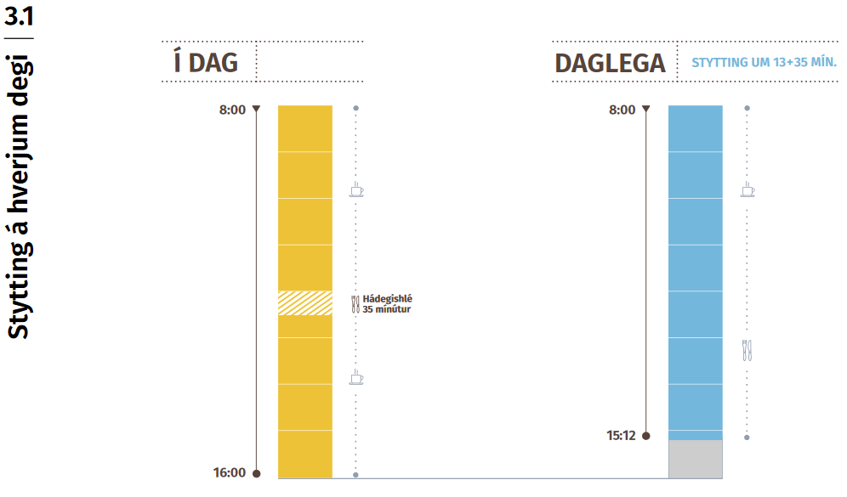
Dæmi um styttingu

Slide 12
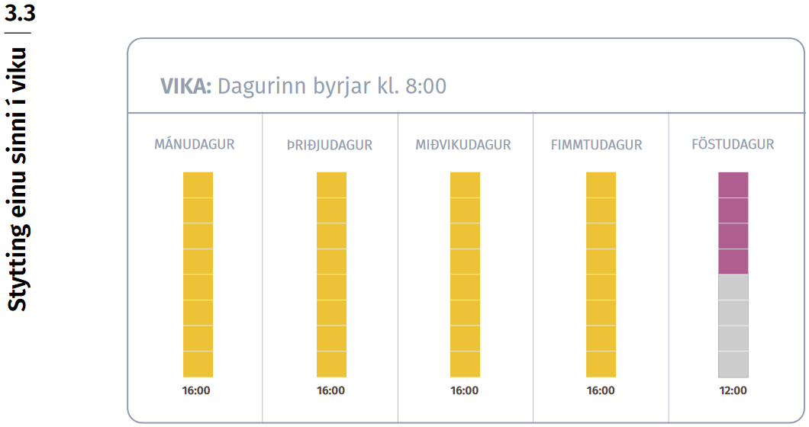
Dæmi um styttingu

Slide 13
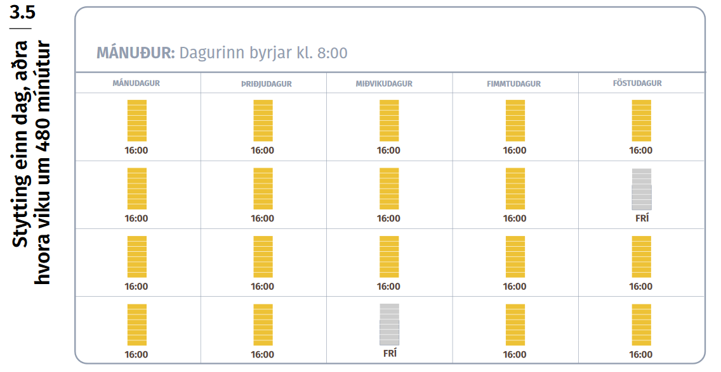
Dæmi um styttingu

Slide 14
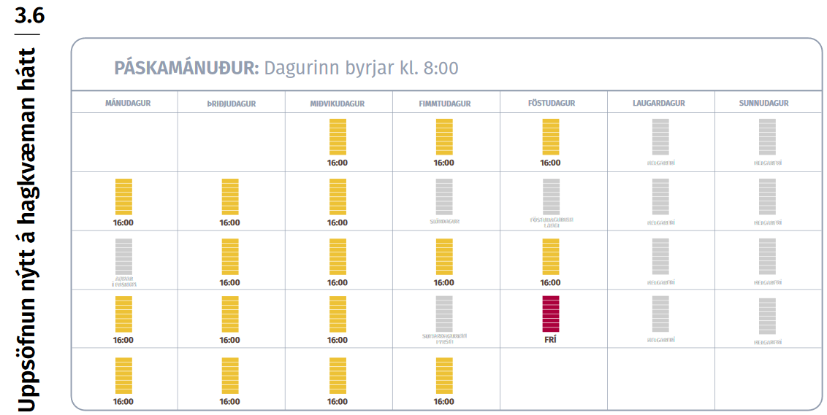
Dæmi um styttingu

Slide 15
Stytting vinnuvikunnar – yfirvinna 1 og 2
Yfirvinna 1, að 40 tímum, greiðist sem 0,85% af hverjum launaflokki en yfirvinna 2, 1,0385%, greiðist af yfirvinnu umfram 40 tíma (yfirvinna 2 sama og greitt er fyrir yfirvinnu í fyrri samningum).
Sérstaða Félags háskólakennara viðurkennd. Margir félagsmenn eru í fleiri en einu hlutastarfi hjá ríkinu eða jafnvel hjá Háskóla Íslands. Bókun 5 kemur til móts við það, en hún kveður á um það að taka eigi tillit til heildarstarfshlutfalls þegar ákvörðun um greiðslu yfirvinnu 1 og 2 er tekin.
Breyting á skipulagi vinnutíma á að öðru óbreyttu ekki að leiða til breytinga á launum starfsfólks eða launakostnaði stofnana (sjá grein 3).
Stytting vinnuvikunnar á ekki við um þá hópa sem mælt er fyrir um skiptingu starfsskyldna starfsþátta í sérstökum reglum viðkomandi stofnunar (akademískir starfsmenn).

Slide 16
8. Grein - orlof
Fullt orlof verður nú 30 dagar óháð aldri.
Réttur á 15 daga samfelldu orlofi á sumartíma.
Breyttar reglur um 25% lengingu á tímabili utan sumarorlofstíma: Var áður réttur en er nú samkvæmt skriflegri beiðni yfirmanns.
Flutningur á orlofi milli tímabila óheimill nema ef frestað að beiðni yfirmanns. Þó má aldrei flytja meira en 60 daga milli tímabila. Sólarlagsákvæði, dagar umfram 60 falla niður ef þeir hafa ekki verið nýttir fyrir 30. apríl 2023.
Réttur til launalauss orlofs í allt að 30 daga ef komið er úr öðru starfi.

Slide 17
9. Grein - ferðatími erlendis
Greiða skal 3 álagsstundir á 33% álagi sé brottför/heimkoma flugs á virkum degi fyrir kl 10:00 og/eða eftir kl 15:00. Á almennum og sérstökum frídögum skal samsvarandi greiðsla nema sex álagsstundum á 90% álagi án tillits til hvenær dags flugið er.
Starfsmanni er heimilt að semja um frítíma í stað greiðslu ferðatíma þannig að 20 mínútna frí jafngildir 33,33% álagi, 33 mínútna frí jafngildi 55% álagi og 54 mínútna frí jafngildi 90% álagi.
Bætt við málsgrein um aukið álag á stórhátíðardögum og nánari skilgreining á því þegar þessar greiðslur eru teknar út í frítíma.

Slide 18
10. Grein - Styrktarsjóður
Iðgjald launagreiðanda hækkar í 0,75% af heildarlaunum. Þetta er hækkun frá 0,55% og er til að koma til móts við auknar greiðslur úr styrktarsjóðum.

Slide 19
11. Grein - Lífeyrissjóður
Kveður á um skylduaðild félagsmanna að Lífeyrissjóði starfsmanna ríkisins, eins og áður.

Slide 20
12. Grein - atkvæðagreiðsla og samningsforsendur
Fyrirvarar sem settir voru inn:
Verði breytingar á almennum vinnumarkaði skulu aðilar taka upp viðræður um hvort og þá með hvaða hætti slík breyting taki gildi gagnvart samningum aðila.
Verði kjarasamningum á almennum vinnumarkaði sagt upp á grundvelli forsenduákvæðis þeirra á gildistíma samnings þessa er hvorum samningsaðila heimild að segja upp samningum með 3 mánaða fyrirvara.
Verði endurskoðun Lánasjóðs íslenskra námsmanna ekki lokið fyrir 1. janúar 2021, myndast heimild til uppsagnar kjarasamnings.

Slide 21
Bókanir
Bókun 1: Um undanþágu 55 ára og eldri frá næturvöktum og bakvöktum sé þess óskað og lengdur uppsagnarfrestur fyrir 55 ára og eldri sem starfað hafa amk. 10 ár samfellt hjá sömu stofnun.
Bókun 2: Um endurskoðun veikindakaflans (12. kafla). Vinna mun hefjast í ágúst 2021 og á að ljúka eigi síðar en 1. maí 2022 (um snemmbær inngrip, skilgreiningu á langtíma- og skammtímaveikindum, framkvæmd talningar á veikindadögum og um það hvort þær eigi að ná yfir veikindi nákominna, ekki eingöngu veikindi barna).
Bókun 3: fjallar um að fara skuli fram heildarmat á umgjörð fræðslumála með tilliti til tæknibreytinga sem munu hafa áhrif á starfsumhverfi og inntak starfa hjá ríkinu og hvernig skuli tryggja að starfsfólk fái viðeigandi hæfni til að takast á við breytt verkefni. Í því samhengi á að skoða starfsþróunaráætlanir og námsleyfi. Þessi vinna á að hefjast 9. september 2021 og niðurstöður matsins að liggja fyrir í apríl 2022.
Bókun 4: Um Upptöku launaþróunartryggingar milli opinbera og almenna vinnumarkaðsins. Launaþróunartryggingunni er ætlað að tryggja að launaþróun sé að jafnaði svipuð hjá opinberum starfsmönnum og á almennum markaði.
Bókun 5: Um yfirvinnu 1 og 2 hjá hlutastarfsfólki (sjá hér fyrr).

Slide 22
Að lokum
Rafræn atkvæðagreiðsla um samninginn mun hefjast í dag, miðvikudaginn 8. janúar kl. 15. Félagsmönnum verður sendur tölvupóstur um það hvernig hún fer fram eftir þennan fund.
Atkvæðagreiðslu mun ljúka kl. 15 fimmtudaginn 16. janúar nk.

